Slide 1
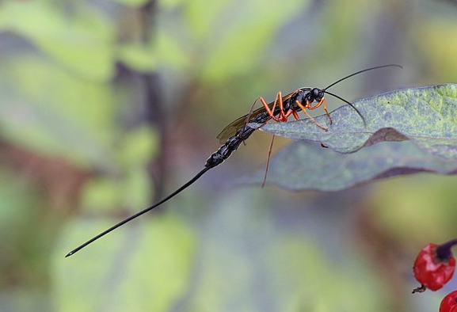
Készítette:
Istvánné Czikora
Eleonóra Kuzmáné Pintér
„Átdolgozta”: ENE
Tamkó Sirató Károly:
Darázs-garázs
Notes:
https://commons.wikimedia.org/wiki/File:Dolichomitus_imperator_02.JPG

Slide 2
A fürkészdarázs fürkészik
Notes:
A videó automatikusan indul.

Slide 3
A fürkész szó jelentése
u a
o o
k_r_s
k_t_t
ny_m_z
e e
o o ö e
a a o a i e
ny_m_n k_v_t
_l_p_s_n f_gy_l
Notes:
A hiányos szavakra kittintva kiegészülnek.

Slide 4
Szóolvasó
fürkészdarázs
beköltözött
fürkészútján
családostul
kifürkészte
Notes:
Automatikus megjeleníti, eltünteti a szavakat.
https://wordwall.net/hu/resource/13225879

Slide 5
Szóolvasó
családostul
beköltözött
fürkészdarázs
fürkészútján
kifürkészte
Notes:
https://wordwall.net/hu/resource/13225879

Slide 6
Tamkó Sirató Károly:
Darázs-garázs

Slide 7
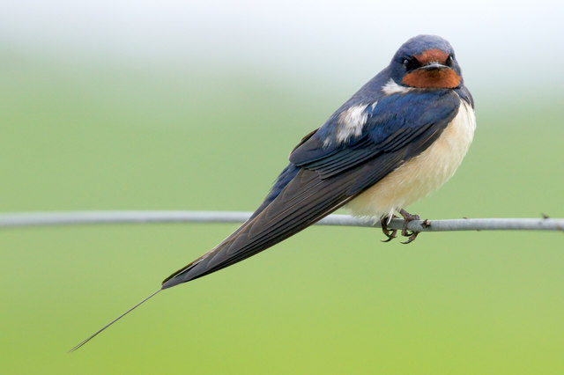
Válaszolj a kérdésekre!
1. Melyik évszak szerepel
a költeményben?
3. Milyen madarak ették
meg a darazsakat?
tavasz
füsti fecskék
2. Hány fürkészdarázs
van a versben?
4. Melyik darázs
menekült meg?
5
Darázs Balázs
Notes:
https://www.geograph.org.uk/photo/4026695

Slide 8
Mondd másképp!
megették
cikáztak
rejtőzik
megcélozták
szálldostak jobbra-balra
bekapták
célba vették
lappang
kakukktojás
MIÉRT?
Notes:
A fekete szavakra kattintva odaúsznak a megoldások.

Slide 9
Mely szavak rímelnek a darázs szóval?
darázs-garázs
fürkészdarázs
tavasz-varázs
lakás
Balázs
Notes:
A sárga alakzatokra kattintva azok eltűnnek.

Slide 10
Halász Judit előadásában
Notes:
https://commons.wikimedia.org/wiki/File:HalaszJuditFotoThalerTamas.JPG
A videó automatikusan indul.

